Slide 1
برامج الحاسب المكتبيه
الاسم :pink pink
CRN..................
اسم الاستاذة :البندري العامر

Slide 2
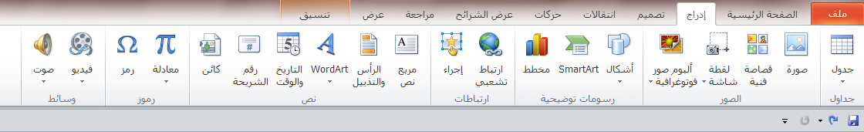
«كيفية اضافة فيديو للعرض«
من قائمة ادراج ومجموعة الوسائط نختار الامر فيديو

